Slide 1
МИНИСТЕРСТВО НАУКИ И ВЫСШЕГО ОБРАЗОВАНИЯ РОССИЙСКОЙ ФЕДЕРАЦИИ
Федеральное государственное бюджетное образовательное учреждение высшего образования «Казанский национальный исследовательский
технический университет им. А.Н. Туполева-КАИ»
(КНИТУ-КАИ)
Институт Автоматики и электронного приборостроения
Кафедра Автоматики и управления
27.04.04 «Управление в технических системах»
Имитационная модель БПЛА с возможностью
моделирования различных режимов полета
Обучающийся группы 3289 Тагиров И.И.
Руководитель доцент, к.т.н. Стрелков А.Ю.
Казань, 2024

Slide 2
Определение имитационной модели
Имитационная модель – многомерная нелинейная система дифференциальных уравнений. Имитационная модель, как правило, высокого порядка и математически сложная для использования в проектировании. Поэтому для удобства процесса проектирования имитационная модель упрощается и линеаризуется, чтобы создать модели проектирования низкого порядка.

Slide 3
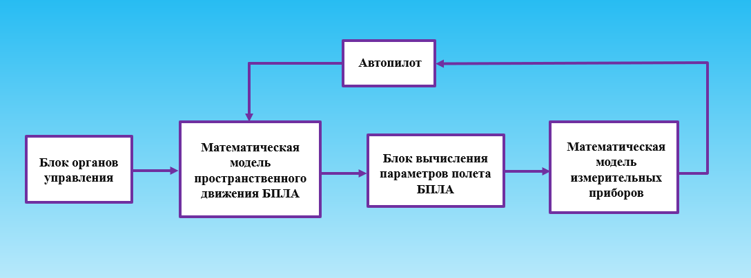
Архитектура системы

Slide 4
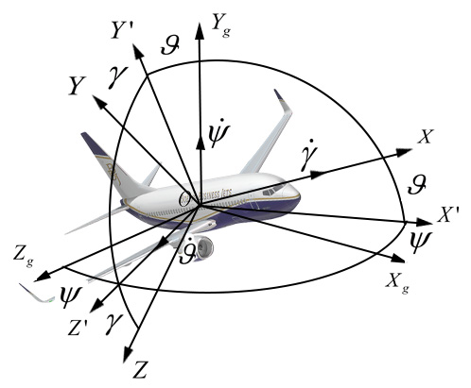
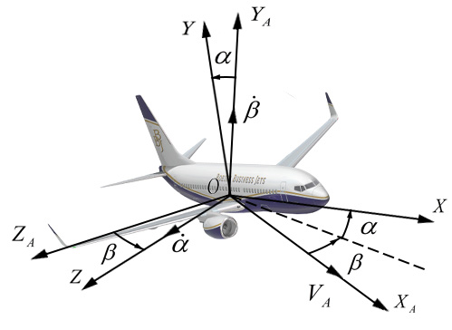
Системы координат
Связанная СК
Нормальная земная СК
Скоростная СК

Slide 5
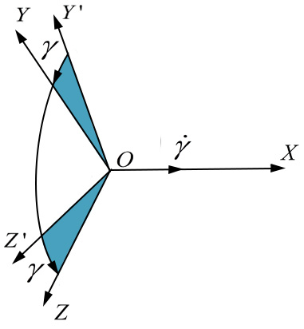
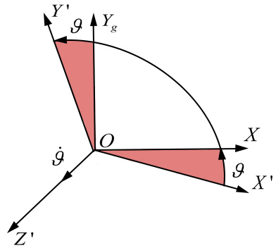
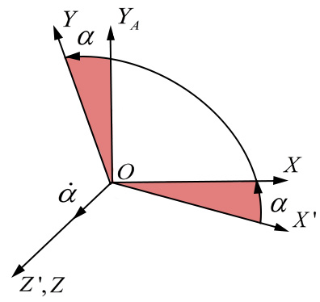
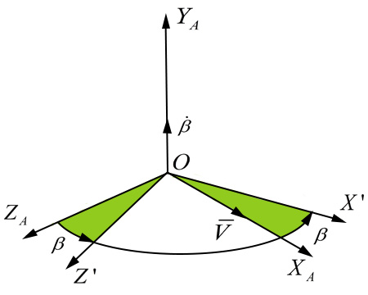
Углы ориентации
Угол рысканья
Угол крена
Угол тангажа
Угол атаки
Угол скольжения

Slide 6
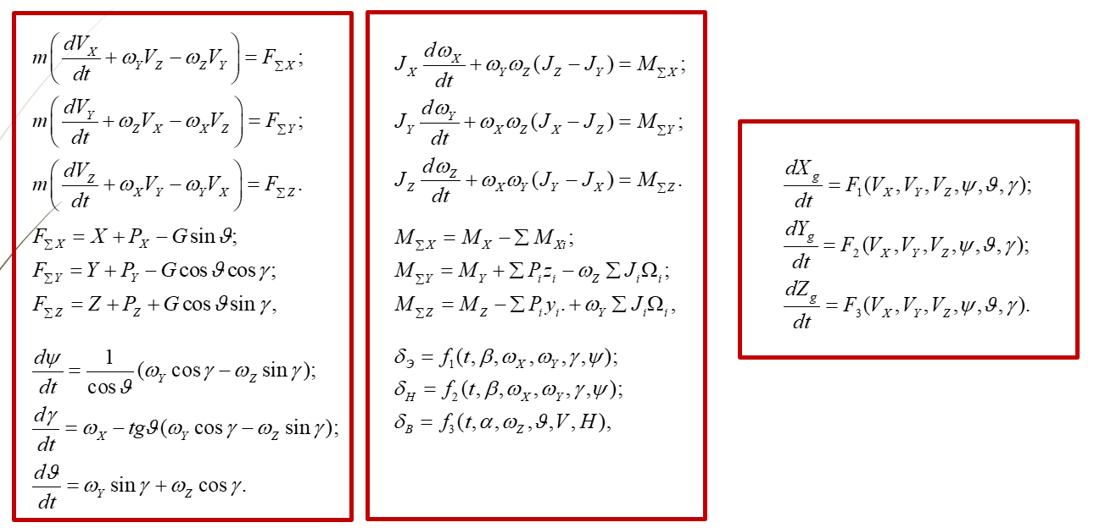
Математическая модель движения

Slide 7
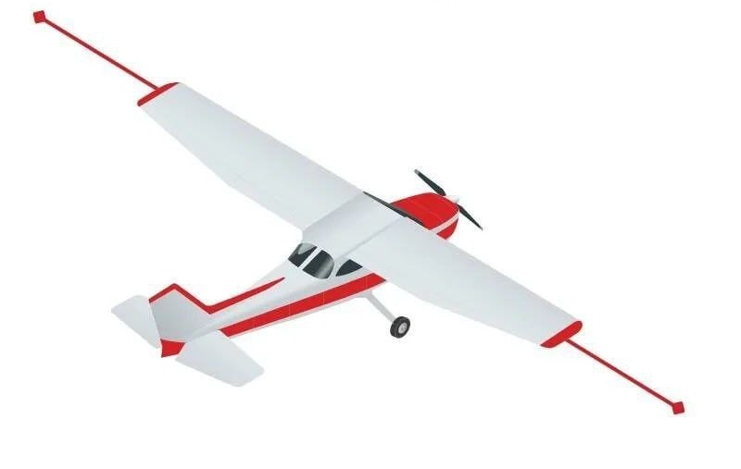
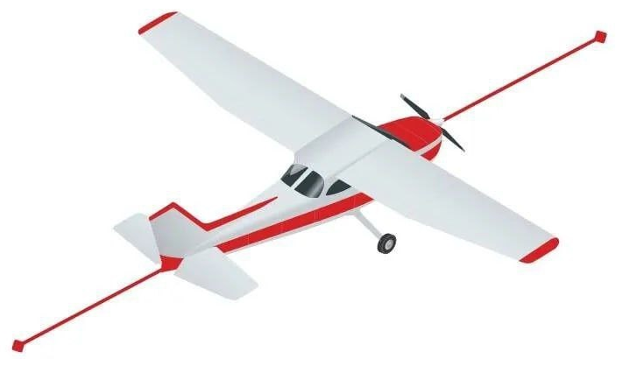
Математическая модель движения
Продольное движение
Боковое движение

Slide 8
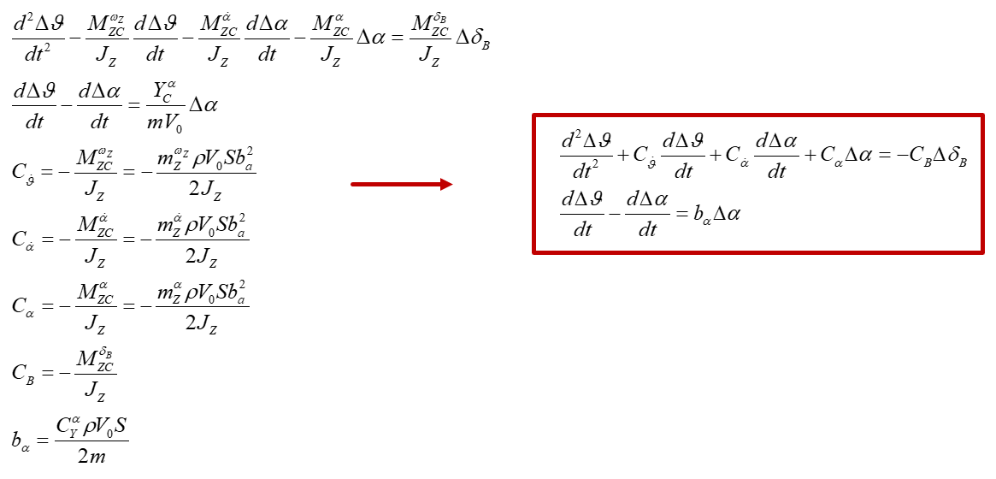
Линеаризованные уравнения продольного движения

Slide 9
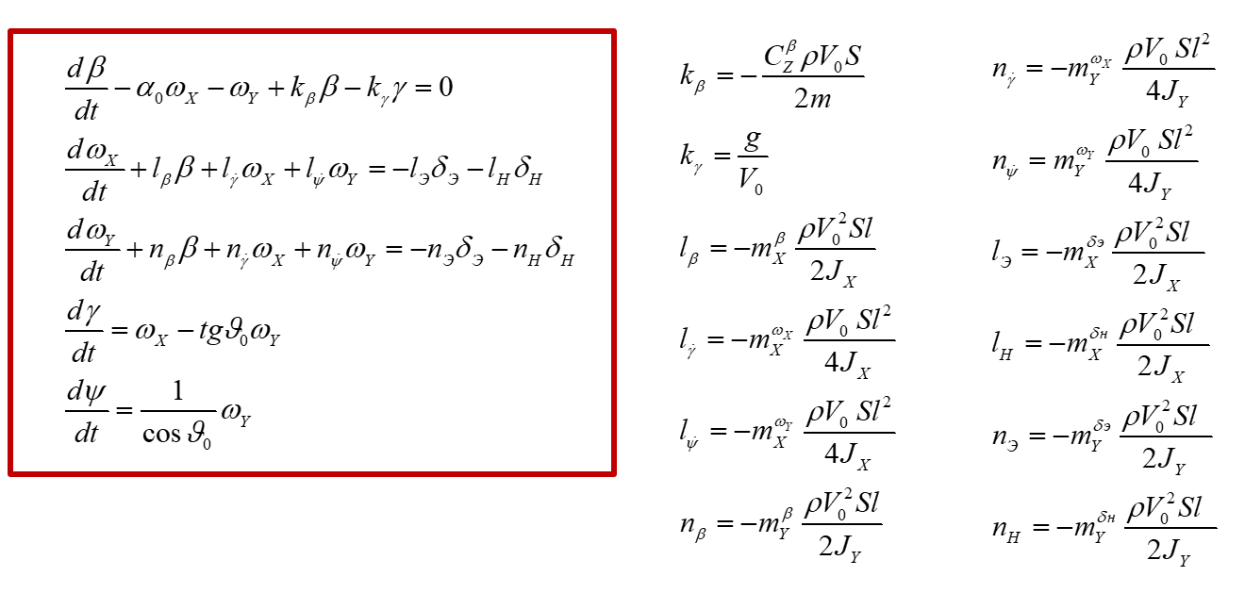
Линеаризация уравнений бокового движения

Slide 10
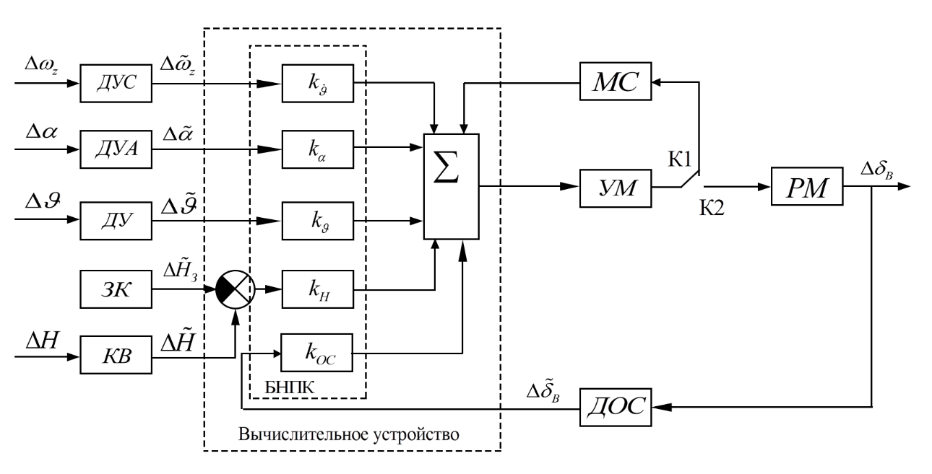
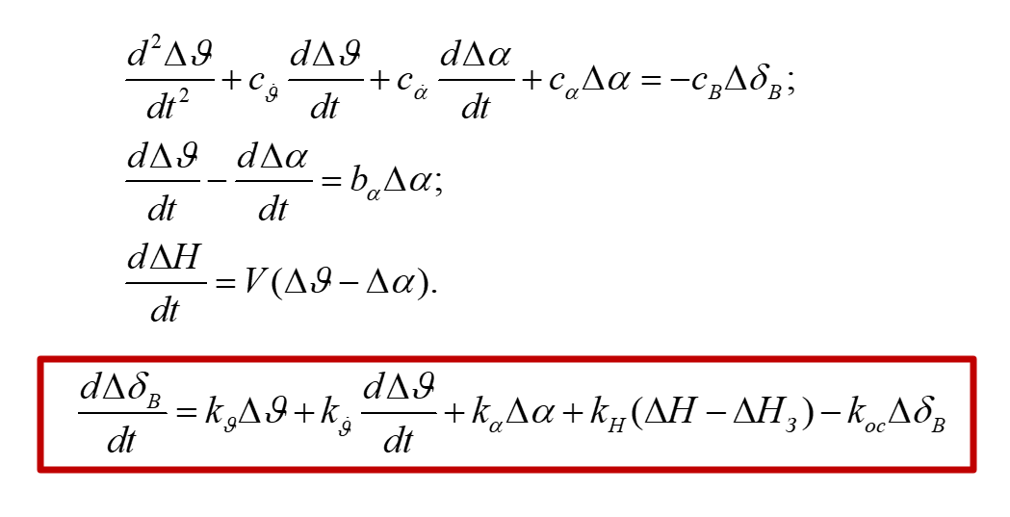
Проектирование автопилота

Slide 11
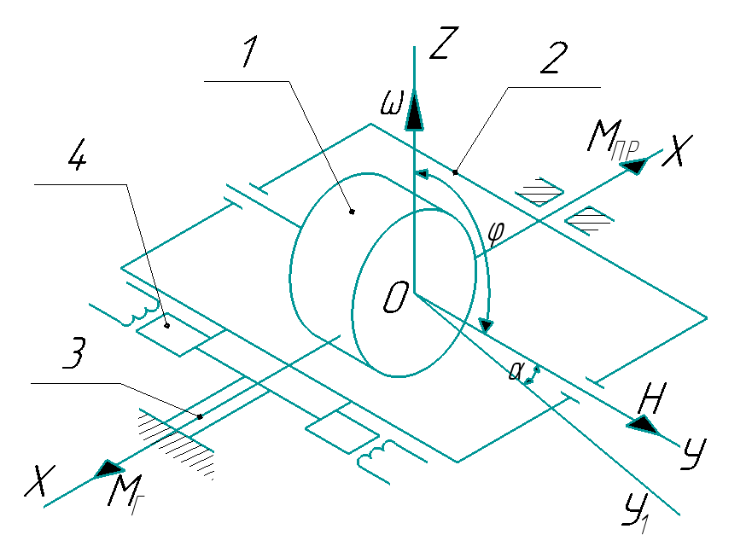
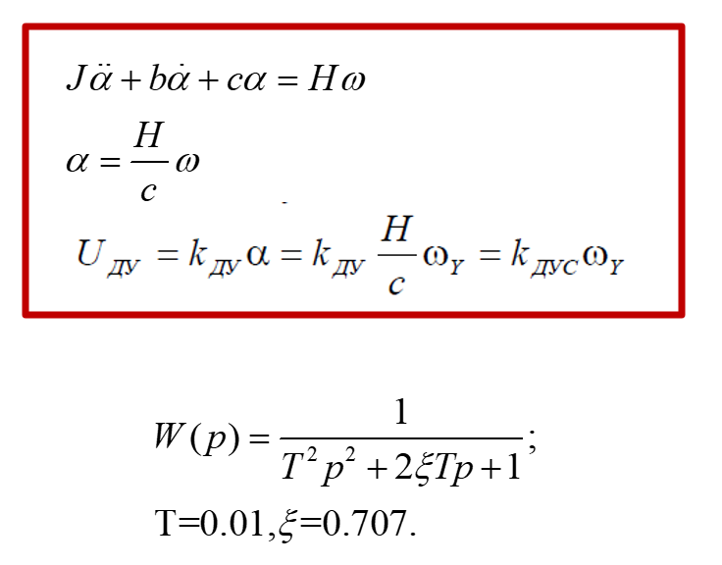
Проектирование ДУС

Slide 12
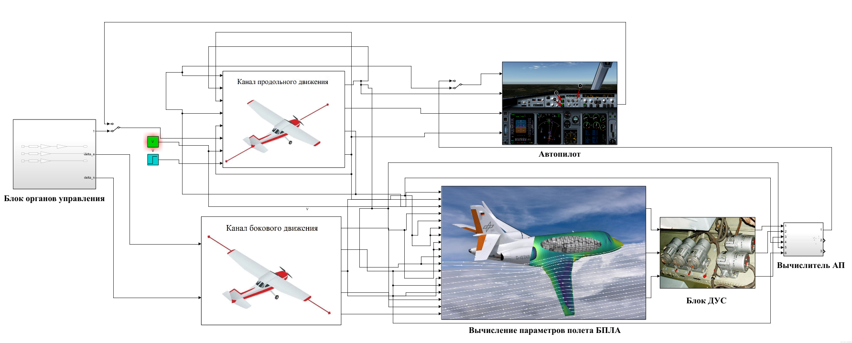
Программная реализация имитационной модели

Slide 13
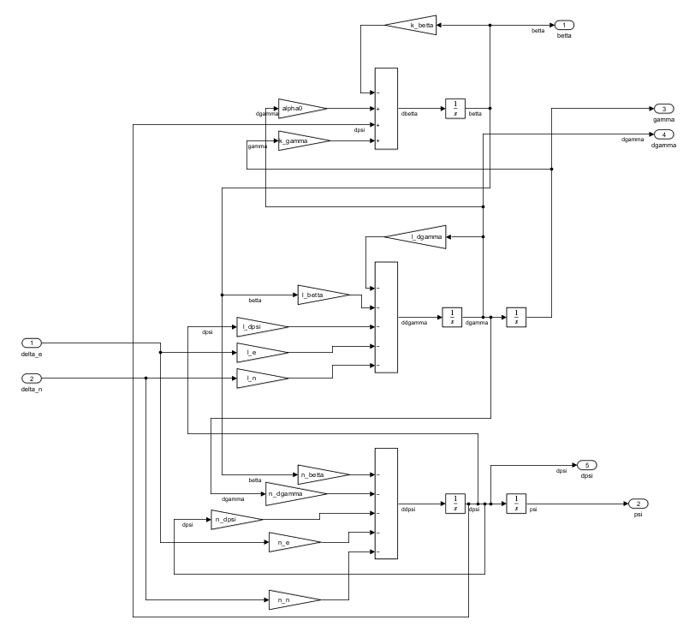
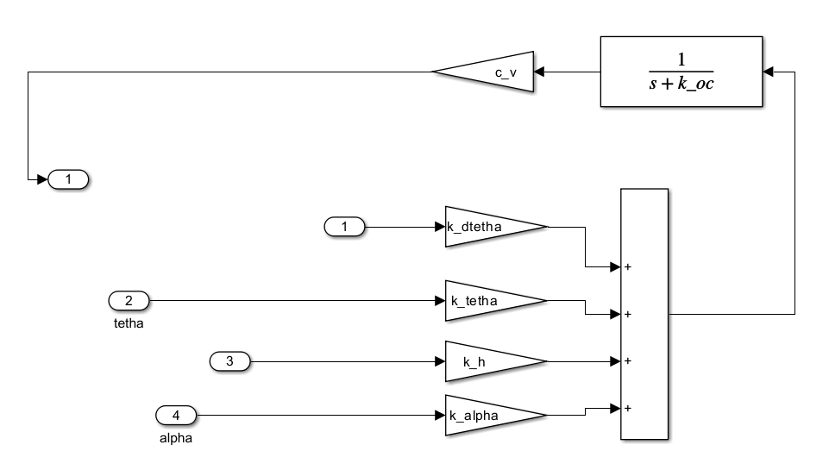
Программная реализация имитационной модели
Канал продольного движения
Канал бокового движения
Автопилот

Slide 14
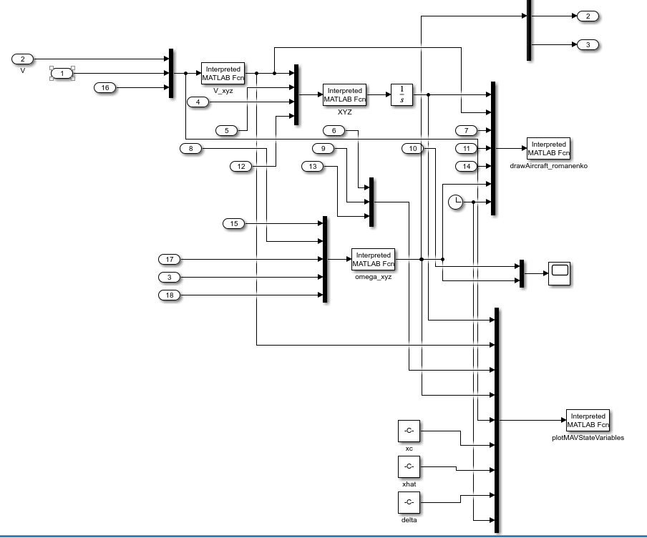
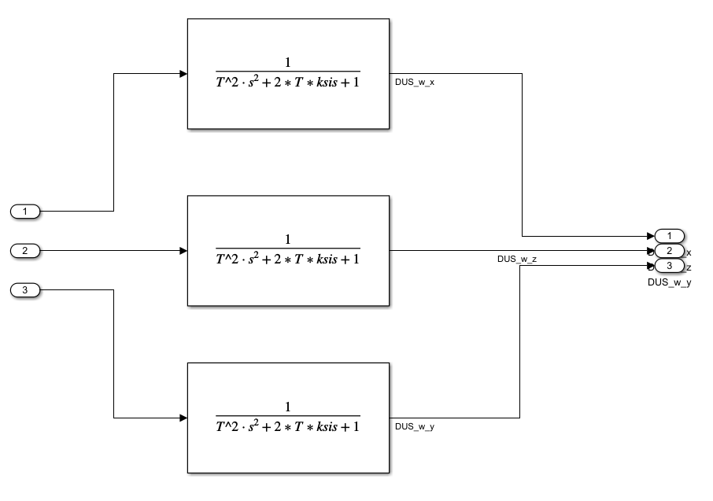
Программная реализация имитационной модели
Блок ДУС
Вычисление параметров полета БПЛА

Slide 15
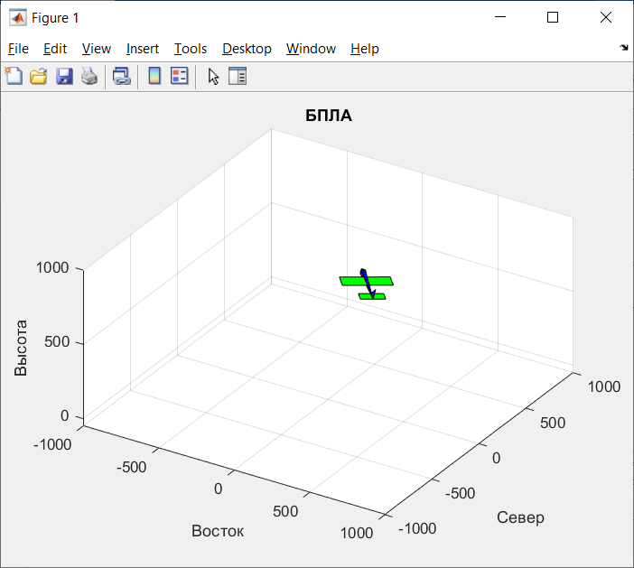
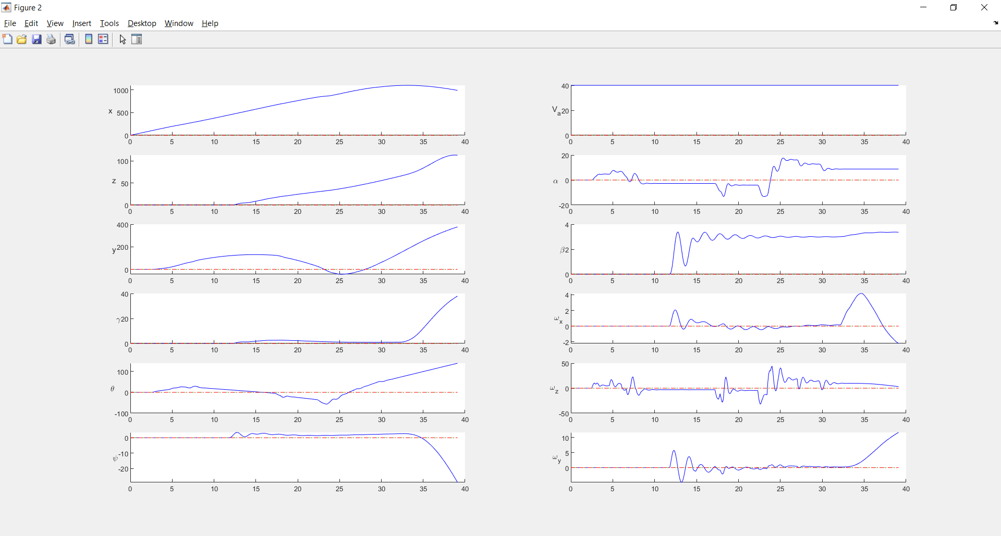
Анимация и построение графиков

Slide 16
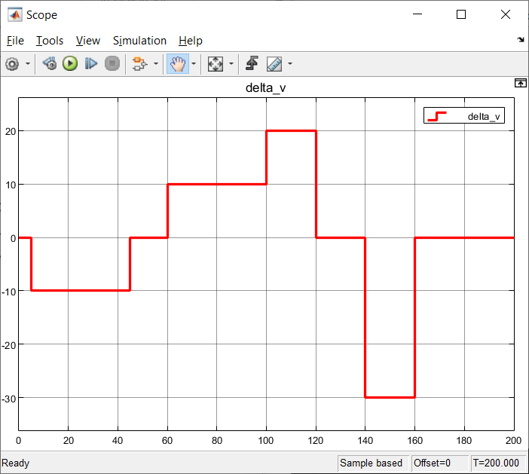
Оценка адекватности модели при отработке заданных законов управления

Slide 17
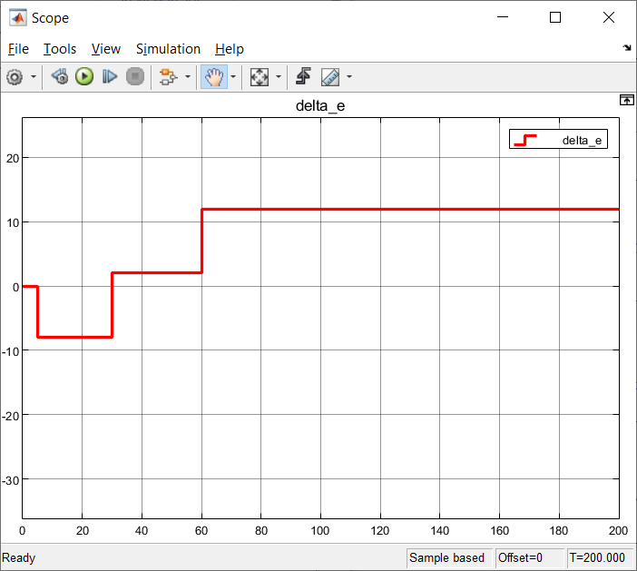
Оценка адекватности модели при отработке заданных законов управления

Slide 18
Программная реализация автопилота высоты

Slide 19
Спасибо за внимание!

